Slide 1

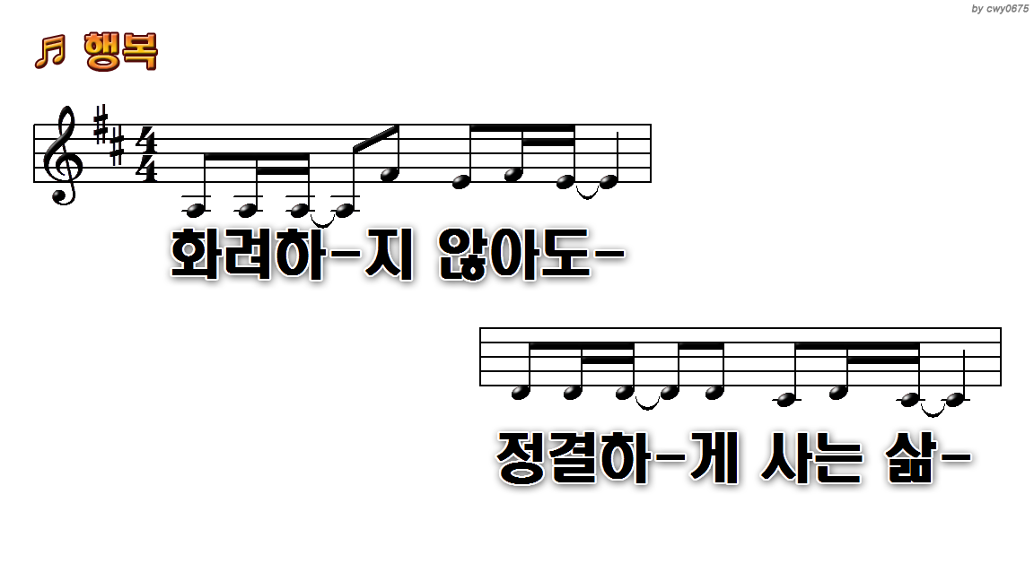
1.화려하지 않아도 정결하게
5.눈물 날 일 많지만 기도할 수
9.이것이 행복 행복이라오

Slide 2
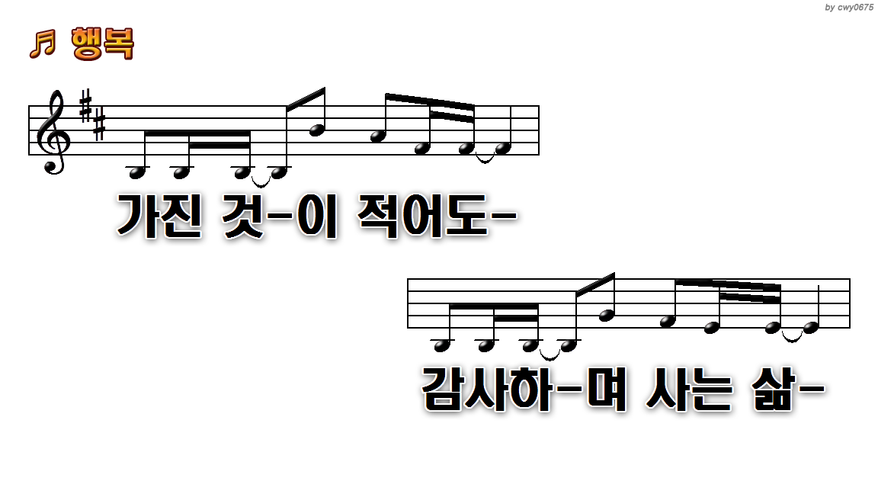
1.화려하지 않아도 정결하게
5.눈물 날 일 많지만 기도할 수
9.이것이 행복 행복이라오

Slide 3
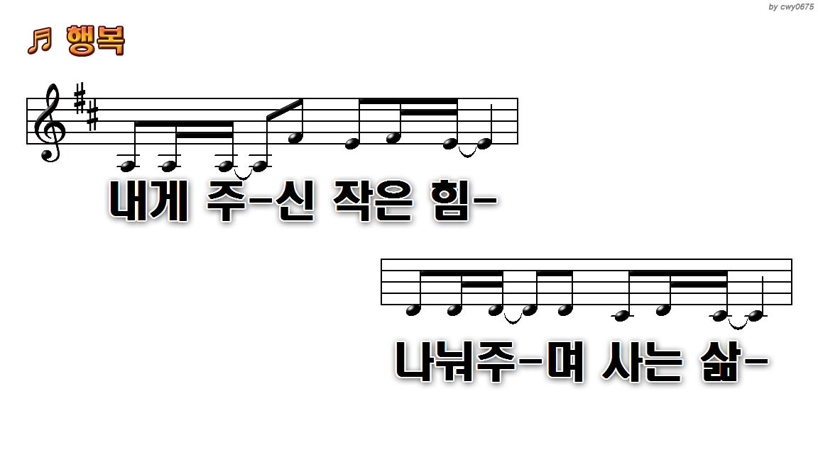
1.화려하지 않아도 정결하게
5.눈물 날 일 많지만 기도할 수
9.이것이 행복 행복이라오

Slide 4
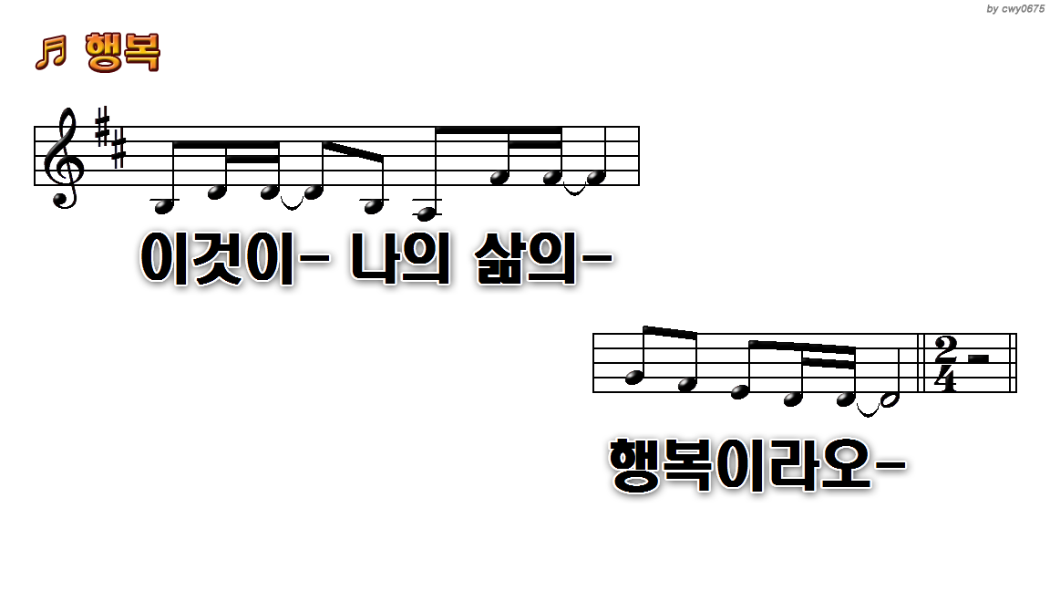
1.화려하지 않아도 정결하게
5.눈물 날 일 많지만 기도할 수
9.이것이 행복 행복이라오

Slide 5
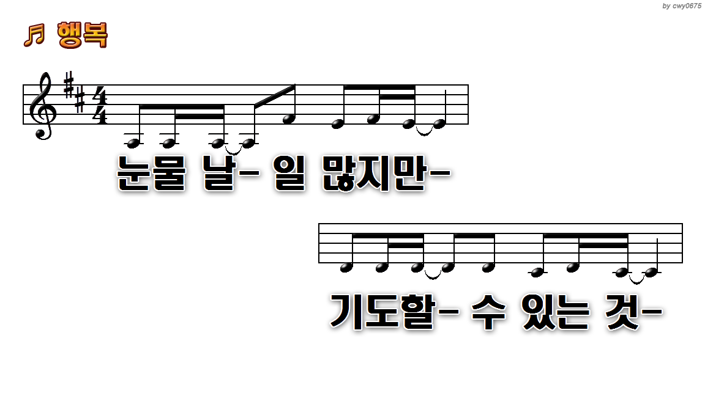
1.화려하지 않아도 정결하게
5.눈물 날 일 많지만 기도할 수
9.이것이 행복 행복이라오

Slide 6
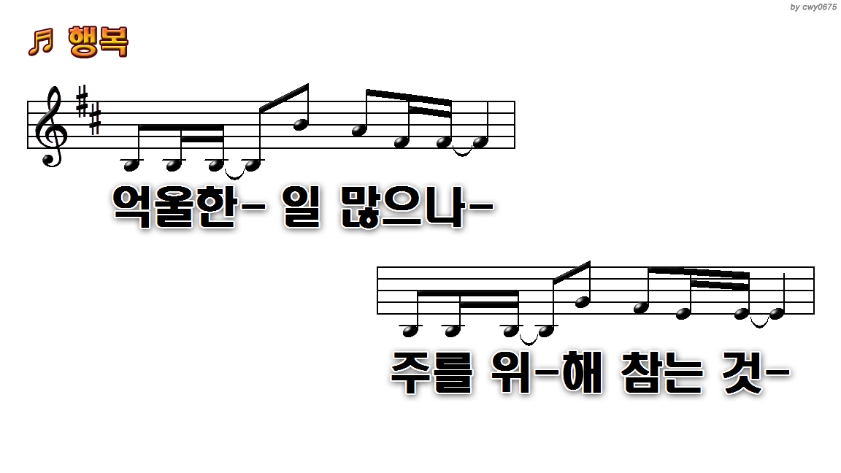
1.화려하지 않아도 정결하게
5.눈물 날 일 많지만 기도할 수
9.이것이 행복 행복이라오

Slide 7

1.화려하지 않아도 정결하게
5.눈물 날 일 많지만 기도할 수
9.이것이 행복 행복이라오

Slide 8
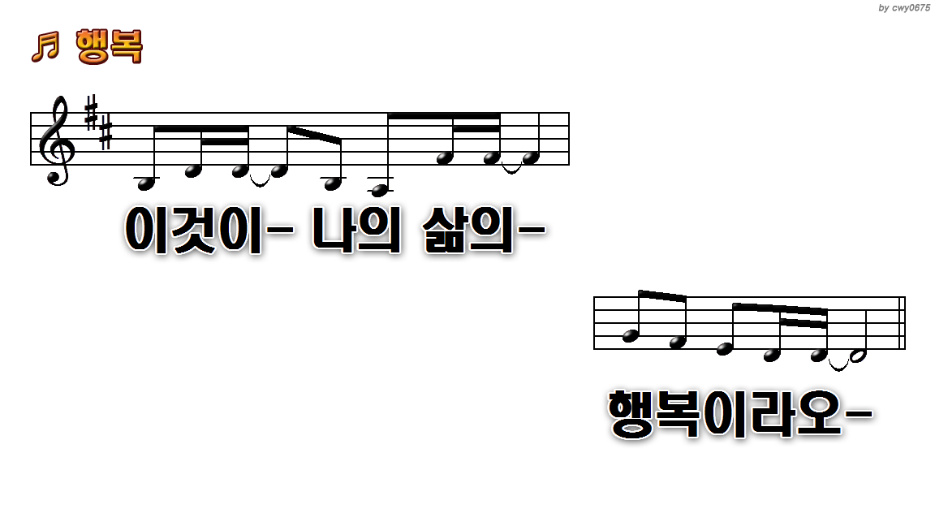
1.화려하지 않아도 정결하게
5.눈물 날 일 많지만 기도할 수
9.이것이 행복 행복이라오

Slide 9
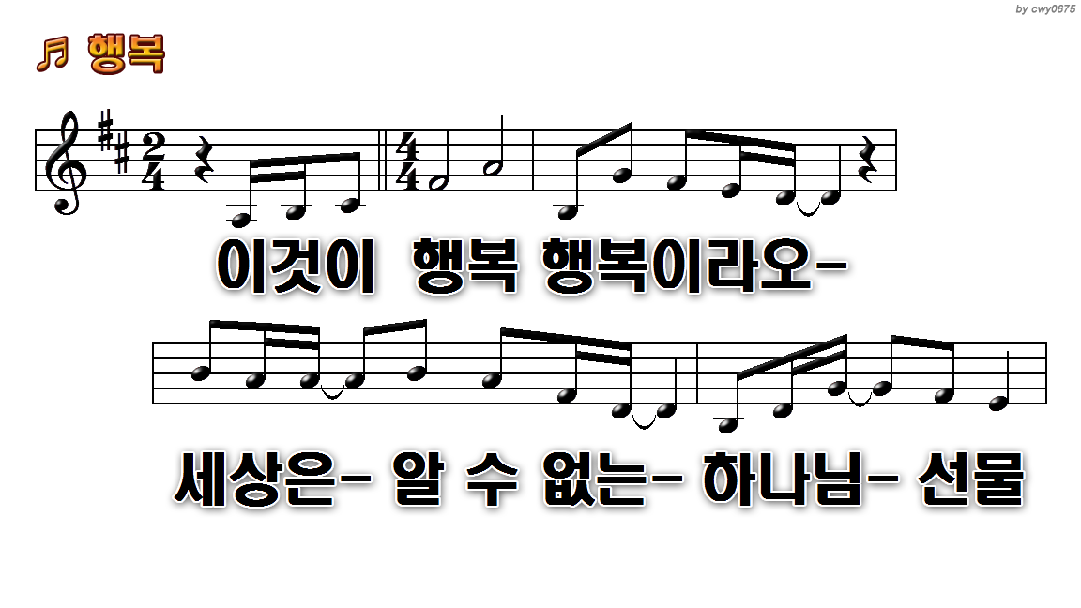
1.화려하지 않아도 정결하게
5.눈물 날 일 많지만 기도할 수
9.이것이 행복 행복이라오

Slide 10
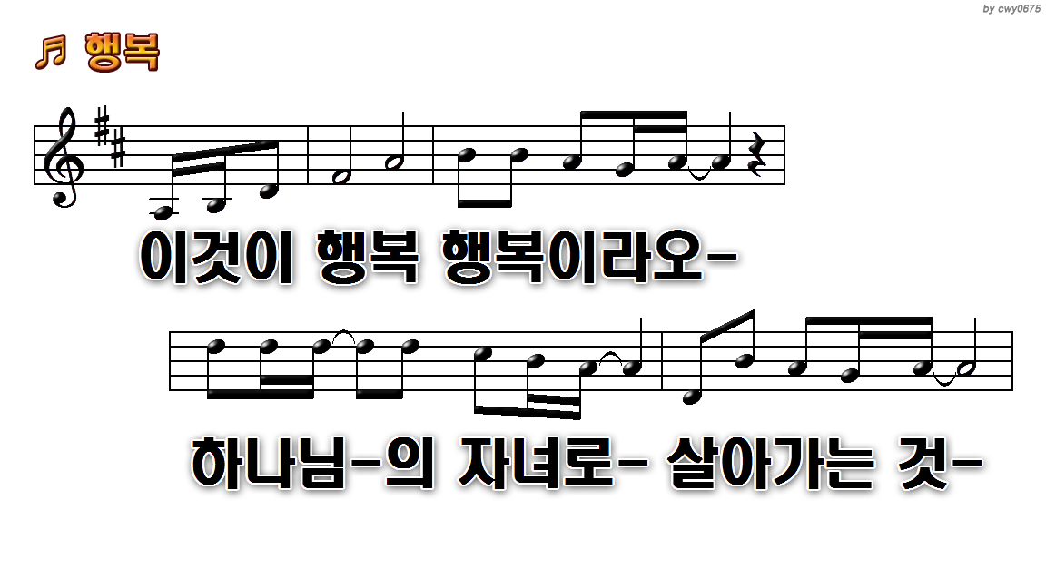
1.화려하지 않아도 정결하게
5.눈물 날 일 많지만 기도할 수
9.이것이 행복 행복이라오

Slide 11
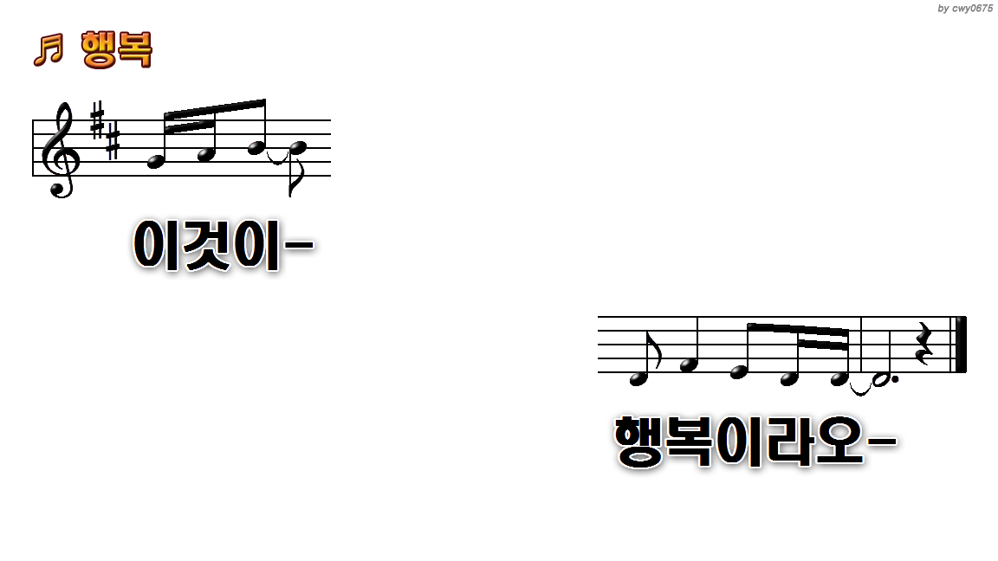
1.화려하지 않아도 정결하게
5.눈물 날 일 많지만 기도할 수
9.이것이 행복 행복이라오

